Slide 1
最近很少下雨，會不會缺水？
去年12月到現在降雨量較少
經過節水努力、水庫調控出水
目前水庫蓄水情形與歷年相當
全臺水情燈號均為正常藍燈
翡翠水庫
新山水庫
連江縣
石門水庫
永和山水庫
金門縣
寶山第二
水庫
明德水庫
鯉魚潭水庫
德基水庫
不過未來降雨不確定性高，會以春雨、梅雨情形妥善因應，將缺水影響降到最低
蘭潭-仁義潭水庫
日月潭水庫
澎湖縣
曾文-烏山頭
水庫
南化水庫
牡丹水庫
高屏溪攔河堰

Slide 2
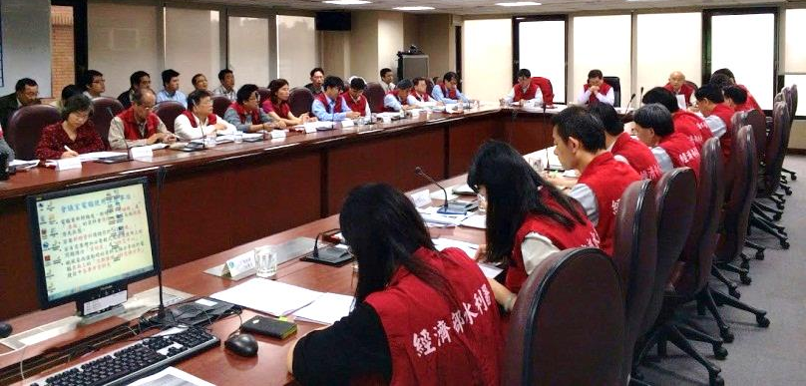
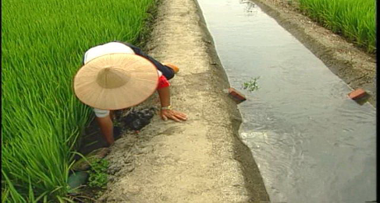
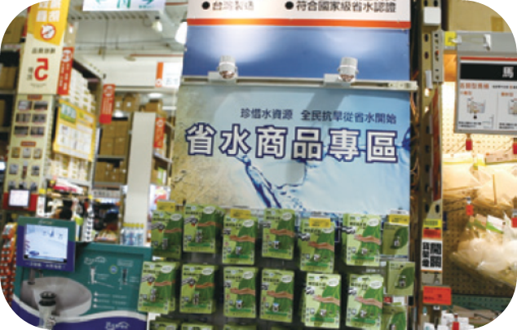
政府做了什麼節水措施？
農業節水灌溉
豐水期結束後，協調農田水利會實施節水灌溉
水庫放水
總量管制
石門、永和山、明德、鯉魚潭及南化水庫出水量管制
跨區域
供水調度
北水處增加支援新北市板新地區水量
高雄北送支援臺南用水
推廣
節約用水
節水績優單位表揚、機關學校部隊節水常態化，推廣省水器材，105年度省水量1,870萬噸

Slide 3
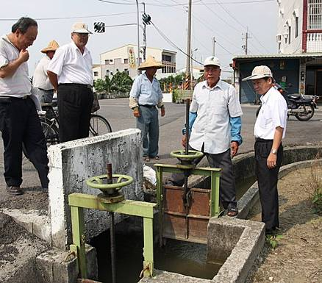
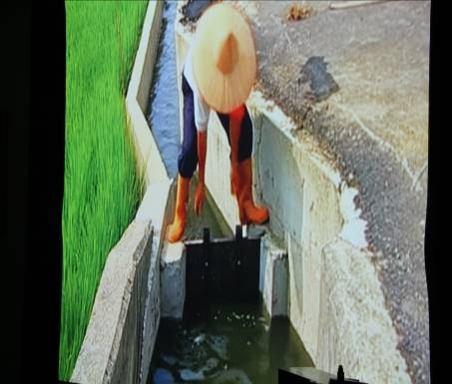
什麼是掌水工？
  掌水工：農田水利會僱用在地農民，執行灌溉水門調控分配送水。
  可提升用水效率：農業灌區水門很多，例如嘉南灌區有7千多座，掌水工可強化渠道輸水效率。
  成功案例：104年嚴重枯旱，提前於103年9月於嘉南灌區實施掌水工，節約6,300萬噸水量，達成穩定民生、農業、產業用水三贏顯著成效。
以最少成本達成最大效益

